Slide 1
Interna struktura i organizacija skladiša podataka u PostgreSQL bazi
Sistemi za upravljanje bazama podataka
Jovan Vukadinović, 1654

Slide 2

Baze podataka
PostgreSQL je program koji pripada klasi sistema za upravljanje bazama podataka
Jedna PostgreSQL instanca može istovremeno služiti nekoliko baza podataka, a zajedno se nazivaju klaster baze podataka.
Direktorijum koji sadrži sve datoteke povezane sa klasterom obično se naziva PGDATA.
Instalacije iz prethodno izgrađenih paketa mogu dodati svoje "slojeve apstrakcije" preko redovnog PostgreSQL

Slide 3
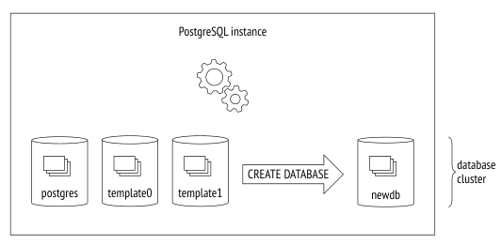
PGDATA
PGDATA sadrži tri identične baze podataka:
template0 se koristi za slučajeve kao što su obnova podataka iz logičke rezerve ili kreiranje baze podataka sa drugačijim kodiranjem, i nikada se ne sme menjati.
template1 služi kao šablon za sve druge baze podataka koje korisnik može kreirati u klasteru.
Postgres je standardna baza podataka koja se može koristiti po želji.

Slide 4
Šeme
Šeme su imenski prostori koji čuvaju sve objekte jedne baze podataka. Osim korisničkih šema, PostgreSQL nudi nekoliko unapred definisanih:
public je podrazumevana šema za korisničke objekte osim ako nisu specificirana druga podešavanja.
pg_catalog se koristi za tabele sistemskog kataloga.
information_schema pruža alternativni prikaz sistemskog kataloga definisan standardom SQL.
pg_toast se koristi za objekte povezane sa TOAST.
pg_temp obuhvata privremene tabele.

Slide 5
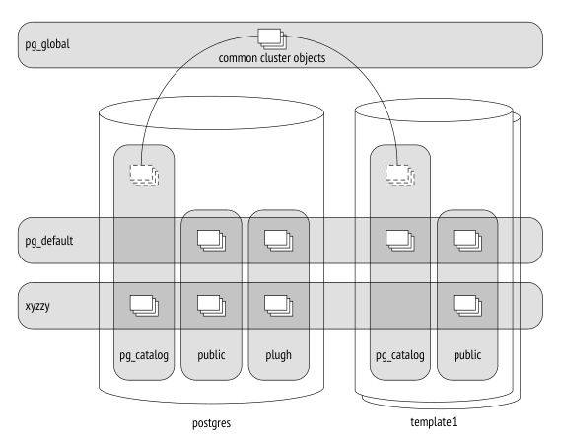
Tabele prostora
Prilikom inicijalizacije klastera, kreiraju se dva tabelarna prostora:
pg_default se nalazi u direktorijumu PGDATA/base, koristi se kao podrazumevani tabelarni prostor osim ako nije eksplicitno izabran neki drugi tabelarni prostor za tu svrhu.
pg_global se nalazi u direktorijumu PGDATA/global, a čuva objekte sistemskog kataloga koji su zajednički za ceo klaster.
Ilustracija na slici kombinuje baze podataka, šeme i tabelarne prostore. Ovde baza podataka postgres koristi tabelarni prostor xyzzy kao podrazumevani, dok baza podataka template1 koristi pg_default.

Slide 6
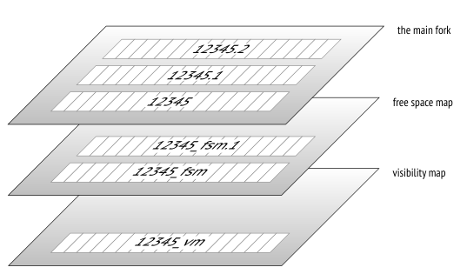
Fajlovi i Grane
Informacije o relacijama se čuvaju u fajlovima, koji se organizuju u grane.
Svaka relacija na disku predstavljena je nekoliko fajlova, koji su raspoređeni u odgovarajućim direktorijumima.
Ograničenje veličine fajla od 1GB istorijski je uspostavljeno da podržava različite fajl sisteme koji nisu mogli da rukuju sa velikim fajlovima.
Postoje nekoliko standardnih tipova grana:

Slide 7
Glavna grana
Glavna grana predstavlja stvarne podatke: redove tabela ili indeksne redove. Ova grana je dostupna za sve relacije.
Fajlovi glavne grane imenuju se prema svojim numeričkim ID-jevima, koji su sačuvani kao vrednosti relfilenode u tabeli pg_class.
Inicijalizaciona grana
Inicijalizaciona grana je dostupna samo za neregistrovane tabele.
Takvi objekti su isti kao i redovni, osim što se sve akcije koje se na njima izvršavaju ne upisuju u write-ahead log.
To znatno ubrzava ove operacije, ali je onemogućeno obnavljanje konzistentnih podataka u slučaju kvara.

Slide 8
Mapa slobodnog prostora
Mapa slobodnog prostora prati dostupan prostor unutar stranica.
Njena zapremina se stalno menja, raste nakon usisavanja (vacuuming) i smanjuje kada se pojave nove verzije redova.
Koristi se za brzo pronalaženje stranice koja može da primi nove podatke koji se ubacuju.
Mape vidljivosti
Mapa vidljivosti može brzo pokazati da li je stranica potrebno usisati ili zamrznuti. U tu svrhu, pruža dva bita za svaku stranicu tabele.
Prvi bit je podešen za stranice koje sadrže samo ažurirane verzije redova. Usisavanje preskače takve stranice.
Drugi bit je podešen za stranice koje sadrže samo zamrznute verzije redova.

Slide 9
Toast
Da bi čuvali dugački redovi, PostgreSQL koristi poseban mehanizam nazvan TOAST (The Oversized Attributes Storage Technique - Tehnika za čuvanje prevelikih atributa).
Postoje 2 rešenja:
Dugačke vrednosti atributa mogu se premestiti u posebnu servisnu tabelu, tako što će se iseći na manje "toaste".
Kompresija dugih vrednosti tako da red odgovara stranici.
Kao i kombinovano rešenje: prvo kompresija vrednost, a zatim odsecanje kompresovane vrednost i njeno premeštanje.

Slide 10
Strategije
PostgreSQL podržava sledeće strategije:
plain znači da se TOAST ne koristi (ova strategija se primenjuje na tipove podataka za koje se zna da su "kratki", kao što je tip integer).
extended omogućava i kompresiju atributa i njihovo čuvanje u posebnoj TOAST tabeli.
external podrazumeva da se dugački atributi čuvaju u TOAST tabeli u nekompresovanom stanju.
main zahteva da se dugački atributi prvo kompresuju, i biće premešteni u TOAST tabelu samo ako kompresija nije pomogla.

Slide 11
Toast strategije
=> SELECT attname, atttypid::regtype,
CASE attstorage
WHEN 'p' THEN 'plain'
WHEN 'e' THEN 'external'
WHEN 'm' THEN 'main'
WHEN 'x' THEN 'extended'
END AS storage
FROM pg_attribute
WHERE attrelid = 't'::regclass AND attnum > 0;
Attname | atttypid | storage
−−−−−−−−-+−−−−−−−−−−+−−−−−−−−−−
A | integer | plain
B | numeric | main
C | text | extended
D | json | extended
(4 rows)
ALTER TABLE t ALTER COLUMN d SET STORAGE external;
Ako ponovimo upit, dobićemo sledeće rezultate:
attname | atttypid | storage
−−−−−−−−+−−−−−−−−−−+−−−−−−−−−−
A | integer | plain
B | numeric | main
C | text | extended
D | json | external
(4 rows)

Slide 12
Vacuum
Rutinsko usisavanje, koje je glavna procedura usisavanja, izvodi se pomoću VACUUM komande. Ona procesira celu tabelu i eliminiše kako zastarele heap tuple-ove, tako i sve odgovarajuće unose u indeksa.
Usisavanje se izvodi paralelno sa ostalim procesima u bazi podataka. Dok se usisava, tabele i indeksi mogu se koristiti na uobičajeni način, kako za čitanje tako i za pisanje
Da bi izbegli skeniranje dodatnih stranica, PostgreSQL koristi mapu vidljivosti.
Stranice praćene u ovoj mapi preskaču se, jer je sigurno da sadrže samo trenutne tuple-ove, pa će stranica biti usisana samo ako se ne pojavi u ovoj mapi.
Vacuum proces se sastoji iz nekoliko faza:

Slide 13
Heap Scan
U prvoj fazi izvodi se skeniranje heap-a.
Ako je tuple izvan horizonta i više nije potrebna, njegov ID se dodaje u poseban niz tid. Takvi tuple-ovi još uvek ne mogu biti uklonjeni, jer ih indeksi možda još uvek referenciraju.
Niz tid-a se nalazi u lokalnoj memoriji VACUUM procesa.
Index Vacuuming
Prva faza može imati dva ishoda: ili se cela tabela skenira u potpunosti, ili se memorija dodeljena za niz tid popuni pre nego što se ovaj proces završi.
U ovoj fazi, svaki od indeksa kreiranih na tabeli potpuno se skenira kako bi se pronašli svi unosi koji se odnose na tuple-ove registrovane u nizu tid. Ovi unosi se uklanjaju sa stranica indeksa.

Slide 14
Heap Vacuuming
Tabela se ponovo skenira kako bi se uklonili tuple-ovi registrovani u nizu tid i oslobodili odgovarajući pokazivači.
Pošto su sve povezane reference u indeksima uklonjene, to se može bezbedno uraditi.
Prostor koji je VACUUM oslobodio odražava se na mapi slobodnog prostora
Heap Truncation
Stranice heap-a koje su usisane sadrže neki slobodan prostor.
Ukoliko se dobiju nekoliko praznih stranica na kraju fajla, usisavanje može "odseći" ovaj rep i vratiti oslobođeni prostor operativnom sistemu.
Odsecanje heap-a zahteva kratku ekskluzivnu blokadu nad tabelom.
Kako bi se izbeglo zadržavanje drugih procesa predugo, pokušaji da se dobije blokada ne traju duže od pet sekundi.

Slide 15
Pages
Osnovna jedinica skladištenja podataka je stranica, fiksne veličine od 8KB. Stranice se grupišu u segmente koji predstavljaju logičke delove baze podataka kao što su tabele, indeksi i transakcioni logovi.
Struktura strane
Svaka stranica ima određeni unutrašnji raspored koji obično uključuje sledeće delove:
zaglavlje stranice
niz pokazivača na stavke (item pointers)
slobodan prostor
stavke (verzije redova)
poseban prostor

Slide 16
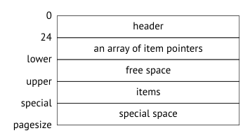
Page Header
Zaglavlje stranice se nalazi na najnižim adresama i ima fiksnu veličinu. Čuva različite informacije o stranici, kao što su njen checksum i veličine svih ostalih delova stranice.
=> CREATE EXTENSION pageinspect;
=> SELECT lower, upper, special, pagesize
FROM page_header(get_raw_page('accounts',0));
lower | upper | special | pagesize
−−−−−−−+−−−−−−−+−−−−−−−−−+−−−−−−−−−−
152 |6904 |8192 |8192
(1 row)

Slide 17
Tuples
Special Space (poseban prostor)
Redovi sadrže stvarne podatke koji se čuvaju u bazi podataka, zajedno sa nekim dodatnim informacijama, i nalaze se neposredno pre specijalnog prostora.
U slučaju tabela, moramo se baviti verzijama redova umesto redovima, jer kontrola konkurentnosti s više verzija podrazumeva postojanje nekoliko verzija istog reda.
Verzije redova u tabelama i unosi u indeksima često se nazivaju tuple-ovima.
Poseban prostor se nalazi na suprotnom delu stranice, zauzimajući njene najviše adrese. Koristi se u nekim indeksima za čuvanje pomoćnih informacija, a u drugim indeksima i tabelarnim stranicama ovaj prostor je nulte veličine.
Opšti raspored stranica indeksa je prilično raznolik, njihov sadržaj uglavnom zavisi od određenog tipa indeksa.

Slide 18
Item Pointers
Niz pokazivača na tuple-ove služi kao sadržaj stranice ili "table of contents". Nalazi se odmah posle zaglavlja.
Unosi u PostgreSQL indeksima povezani su s tuple-ima u glavnoj tabeli preko šestobajtnog identifikatora tuple-a (TID).
Teorijski, tuple-ovi bi se mogli referencirati prema svom položaju na stranici, ali to bi otežalo pomeranje tuple-ova unutar stranica i dovelo do fragmentacije i neželjenih posledica.
Zbog toga se koristi indirektno adresiranje
Svaki pokazivač zauzima tačno četiri bajta i sadrži sledeće podatke:
položaj tuple-a od početka stranice
dužina tuple-a
nekoliko bitova koji definišu status tuple-a

Slide 19
Row Version Layout
Svaka verzija reda sadrži zaglavlje praćeno stvarnim podacima. Zaglavlje se sastoji od više polja, uključujući sledeće:
xmin, xmax predstavljaju identifikatore transakcija, i koriste se za razlikovanje ove verzije od drugih verzija istog reda.
infomask pruža skup informacionih bitova koji definišu svojstva verzije.
ctid je pokazivač na sledeću ažuriranu verziju istog reda.
null bitmap je niz bitova koji označava kolone koje mogu sadržati NULL vrednosti.

Slide 20
Primer zauzeća memorije
Pogledajmo primer:
=> CREATE TABLE padding(
b1 boolean,
i1 integer,
b2 boolean,
i2 integer
);
=> INSERT INTO padding VALUES (true,1,false,2);
=> SELECT lp_len FROM heap_page_items(get_raw_page('padding', 0));
lp_len
−−−−−−−−
40
(1 row)
=> DROP TABLE padding;
=> CREATE TABLE padding(
i1 integer,
i2 integer,
b1 boolean,
b2 boolean
);
=> INSERT INTO padding VALUES (1,2,true,false);
=> SELECT lp_len FROM heap_page_items(get_raw_page('padding', 0));
lp_len
−−−−−−−−
34
(1 row)

Slide 21
Operacije nad Tuple-ovima
Da identifikuje različite verzije istog reda, PostgreSQL obeležava svaku od njih sa dve vrednosti: xmin i xmax. Ove vrednosti definišu "vreme važnosti" svake verzije reda, ali umesto stvarnog vremena, oslanjaju se na rastuće ID transakcija.
Kada se red kreira, njegova xmin vrednost se postavlja na ID transakcije INSERT naredbe.
Kada se red obriše, xmax vrednost njegove trenutne verzije se postavlja na ID transakcije DELETE naredbe.
Sa određenim stepenom apstrakcije, UPDATE naredbu možemo posmatrati kao dve odvojene operacije: DELETE i INSERT. Prvo se xmax vrednost trenutne verzije reda postavlja na ID transakcije UPDATE naredbe. Zatim se kreira nova verzija ovog reda, a njena xmin vrednost će biti ista kao xmax vrednost prethodne verzije.

Slide 22
Zaključak
Videli smo složenu arhitekturu i mehanizme koji stoje iza ovog sistema za upravljanje bazama podataka. PostgreSQL se ističe svojom sposobnošću da efikasno upravlja i organizuje velike količine podataka, pružajući istovremeno fleksibilnost i skalabilnost koje su neophodne za savremene poslovne aplikacije i analitičke sisteme.

Slide 23
Hvala svima na pažnji!

